Slide 1
Παθολογική Φυσιολογία Λοιμώξεων
Νικόλαος Β. Σύψας
Αναπληρωτής Καθηγητής
Μαρία Ν. Γκαμαλέτσου
Ακαδημαϊκή Υπότροφος

Slide 2
Ιοί
Παθολογική φυσιολογία

Slide 3
Χαρακτηριστικά
υποχρεωτικά ενδοκυττάρια παράσιτα
  εξαρτώνται από τον βιοχημικό εξοπλισμό του κυττάρου ξενιστή (ενδοπλασματικό δίκτυο, σωμάτια Golgi, μιτοχόνδρια) για να μπορέσουν να συνθέσουν τις πρωτεΐνες τους και να αναπαραχθούν.
  η αναπαραγωγή τους γίνεται με συναρμολόγηση (assembly) επί μέρους κυτταρικών στοιχείων και όχι με διαίρεση του μητρικού κυττάρου.

Slide 4
Χαρακτηριστικά
Υποχρεωτικά ενδοκυττάρια παθογόνα
Ειδικότητα για συγκεκριμένο κύτταρο - στόχο
  ιός της ηπατίτιδας Α - ηπατοκύτταρο,
  ο HIV το CD4 Τ-λεμφοκύτταρο.
Αλληλεπίδραση πρωτεϊνών στην επιφάνεια του ιού με υποδοχείς στην επιφάνεια του κυττάρου - ξενιστή
«Κλειδί – κλειδαριά»

Slide 5
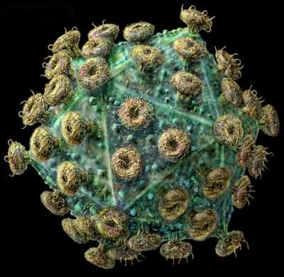

Slide 6
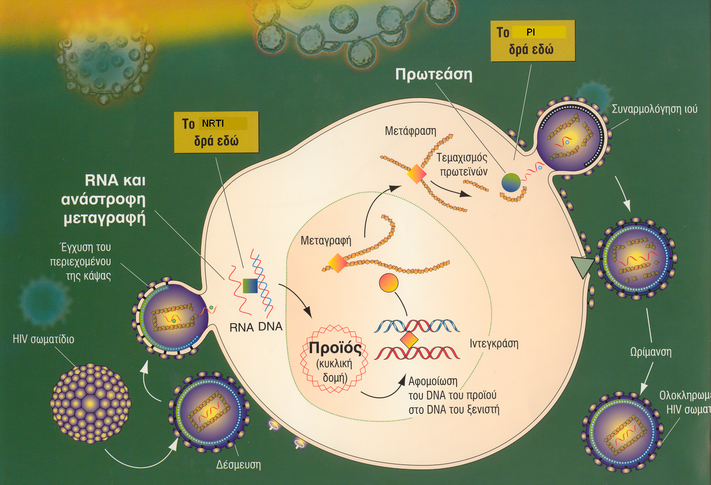

Slide 7
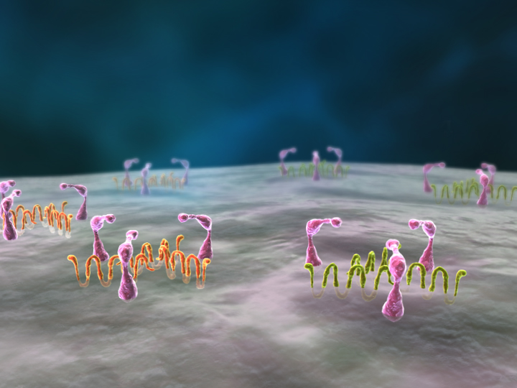
CCR5 Antagonists:
Mechanism of Action
Presenter
Affiliation
Date
Notes:
Unlike reverse transcriptase and protease inhibitors which work inside the infected cell, co-receptor antagonists function on the outside of the host cell. Co-receptor antagonists, either CCR5 or CXCR4 antagonists, are therefore classified as entry inhibitors.
The mechanism of action of co-receptor antagonists differs from other antiretrovirals in a very important way. Rather than binding to viral proteins this new class prevents viral replication by binding to human host cells, such as T cells and macrophages.

Slide 8
How HIV binds and fuses with CD4 cells
CD4
CXCR4
CCR5
T cell surface
Notes:
This section of the presentation aims to illustrate the key steps involved in the entry of HIV-1 into CD4 positive cells.
This slide shows an artists impression of the outer surface of a CD4 positive cell. The CD4 molecules are shown here in purple and the chemokine receptors CXCR4 and CCR5 are shown in green and orange, respectively.
Note: these molecules are depicted here in a way that makes it easy to illustrate their role in the entry process; their actual structure in the cell membrane is somewhat different.

Slide 9
CD4
CXCR4
CCR5
T cell surface
Notes:
Viral entry involves a cascade of molecular interactions between the viral envelope glycoproteins and two cell surface receptors - a primary receptor, CD4, and a co-receptor, CCR5 or CXCR4.
We are going to look more closely at the CD4/CCR5 complex (circled in orange on the slide) and its role in HIV-1 attachment and entry.

Slide 10
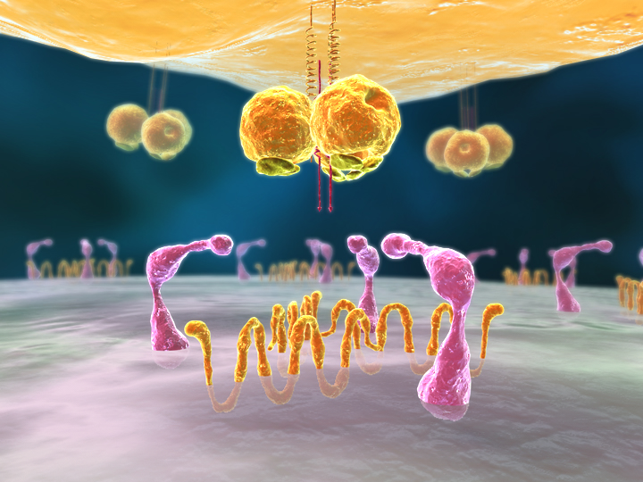
HIV-1
gp41
gp120
HIV-1 envelope glycoprotein
CD4
CCR5
T cell surface
Notes:
This slide shows a schematic of the structure of the HIV-1 envelope glycoprotein which is composed of gp41 and gp120 subunits which assemble as trimeric structures on the viral membrane.

Slide 11
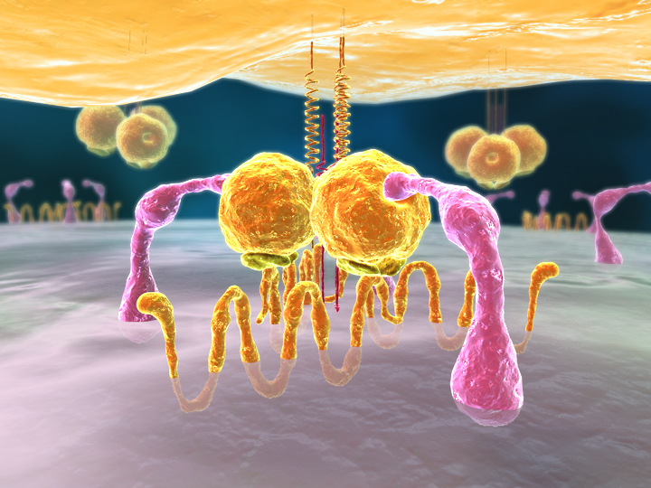
HIV-1
gp41
gp120
CD4
CCR5
T cell surface
Notes:
The first step in the cascade of events that lead to viral entry is the binding of the gp120 subunit of the HIV-1 envelope glycoprotein to CD4, the primary receptor.

Slide 12
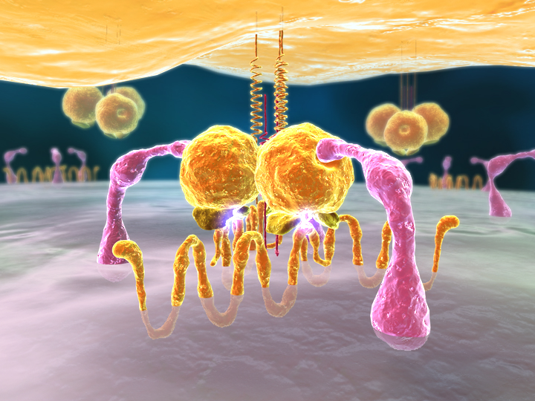
HIV-1
gp41
gp120
CD4
CCR5
T cell surface
Notes:
This induces a conformational change that exposes the co-receptor binding site in gp120.

Slide 13
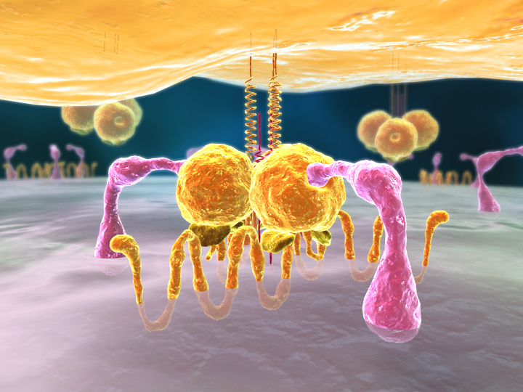
HIV-1
gp41
gp120
CD4
CCR5
T cell surface
Notes:
This conformational change allows gp120 to bind to the co-receptor, in this case CCR5.

Slide 14

HIV-1
gp41
gp120
CD4
CCR5
T cell surface
Notes:
Co-receptor binding triggers conformational changes in the gp41 subunit, leading to insertion of its N terminal fusion peptide into the host cell’s membrane.

Slide 15
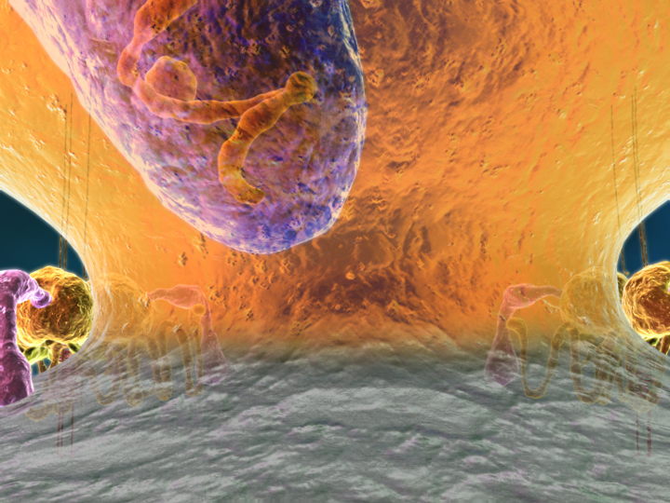
HIV-1
HIV-1 RNA
HIV-1 nucleocapsid
T cell
Notes:
Fusion of the viral and cell membranes follows, resulting in the release of the viral genome into the cytoplasm.

Slide 17
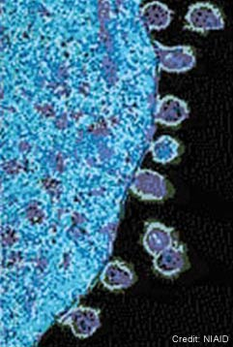

Slide 18
ΔΥΝΑΜΙΚΗ ΙΣΟΡΟΠΙΑ ΤΟΥ HIV
Το μολυσμένο Τ4 λεμφοκύτταρο μετατρέπεται σε “εργοστάσιο” παραγωγής HIV
Κάθε μέρα παράγονται και καταστρέφονται 10.3 Χ 10⁹ βίρια
Ελάττωση του αριθμού και της λειτουργικότητας των CD4 Τ-λεμφοκυττάρων

Slide 19
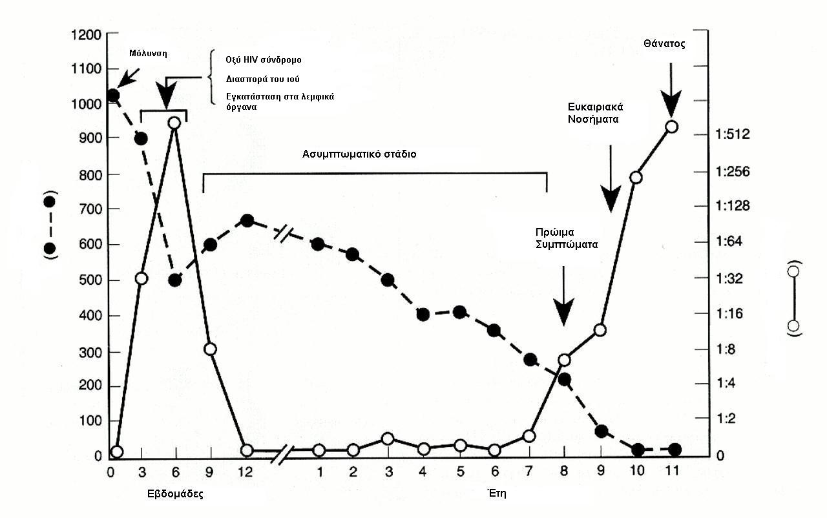
Notes:
Εικόνα 5Θ-2: Η φυσική ιστορία της HIV λοίμωξης.

Slide 20
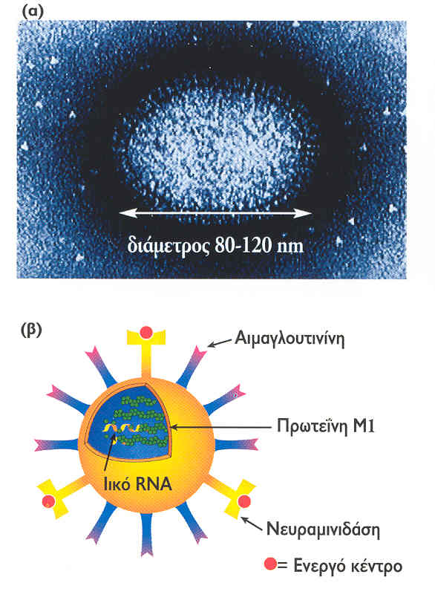
Ο ΙΟΣ ΤΗΣ ΓΡΙΠΗΣ

Slide 21
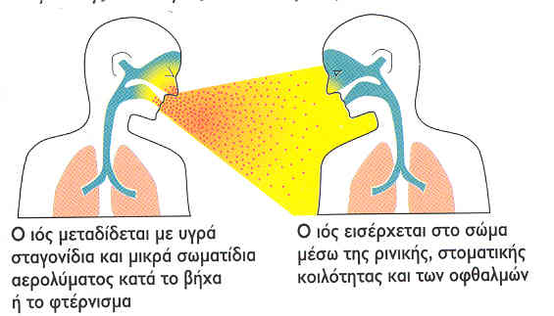
Κύκλος ζωής του ιού

Slide 22
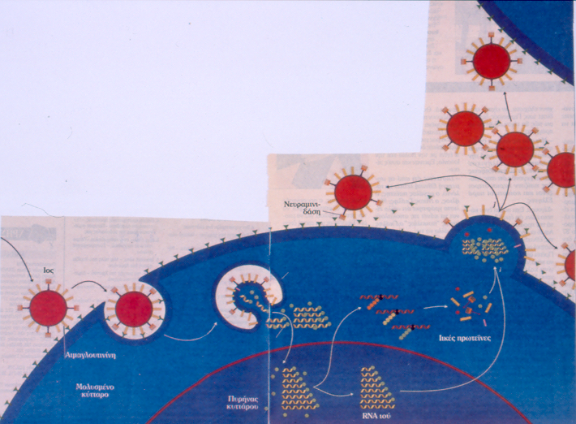
Κύκλος ζωής του ιού

Slide 23
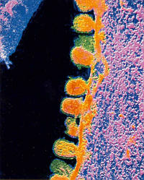
Η ΕΞΟΔΟΣ ΤΟΥ ΙΟΥ

Slide 24
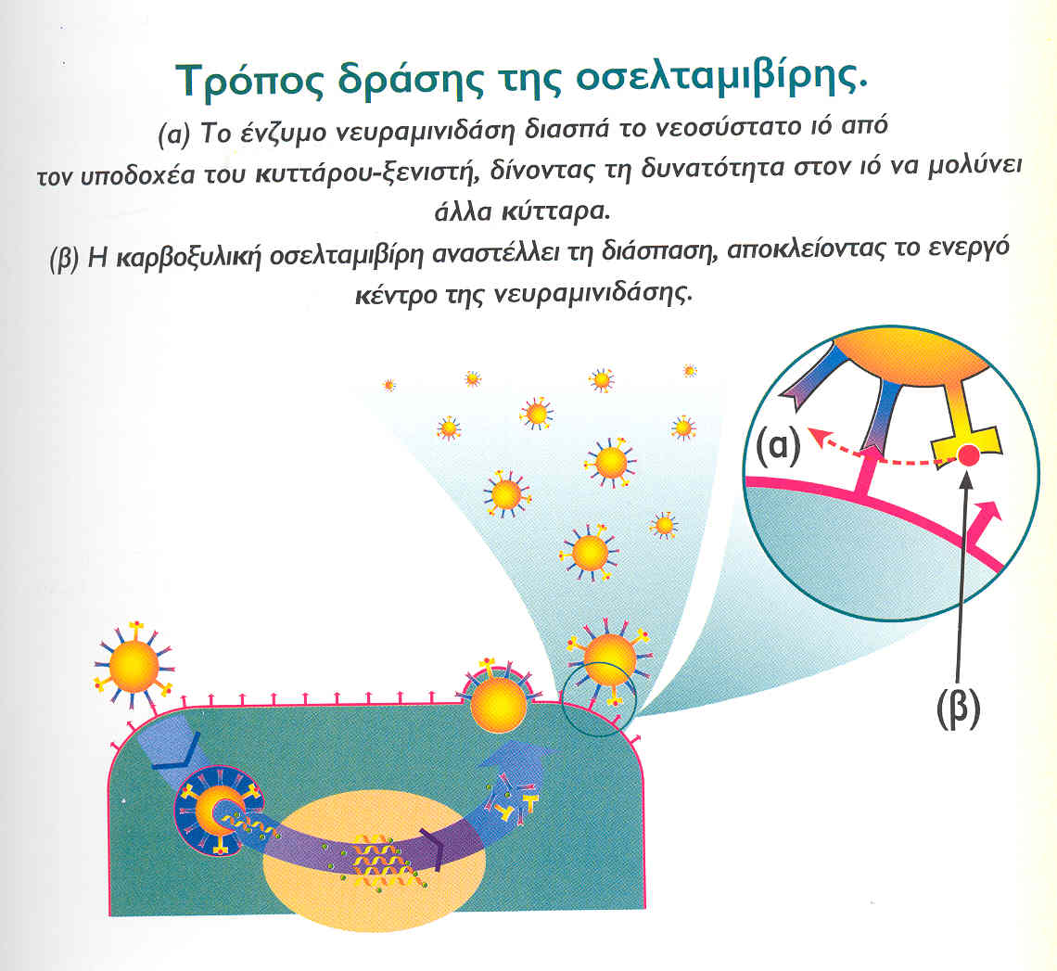
Κύκλος ζωής του ιού
Α) σιαλικό οξύ
Β) νευραμινιδάση
Ο ιός της γρίπης έχει 2 κλειδιά: ένα για να μπει (αιμαγλουτίνη) και ένα για να βγει (νευραμινιδάση)

Slide 25
Στάδια του ιϊκού πολλαπλασιασμού
ΠΦ ιογενών λοιμώξεων
Αναγνώριση του κυττάρου στόχου
Προσκόλληση στη επιφάνεια του κυττάρου
Διείσδυση και είσοδος στο κυτταρόπλασμα
Απέκδυση (uncoating).
  Ο ιός ανοίγει την κάψα του και απελευθερώνει το γενετικό του υλικό (DNA ή RNA) στο κυτταρόπλασμα
Μετακίνηση του γενετικού υλικού του ιού στον πυρήνα και ενσωμάτωση στο DNA του κυττάρου ξενιστή
Σύνθεση ιϊκού mRNA και παραγωγή δομικών πρωτεϊνών στη μηχανή πρωτεϊνοσύνθεσης του ξενιστή
Αναπαραγωγή του γενώματος του ιού
Συναρμολόγηση του ιού (πρωτεϊνες και γένωμα)
Προσεκβολή (budding) του ιού στην επιφάνεια του κυττάρου
Απελευθέρωση στην κυκλοφορία

Slide 26
Μύκητες

Slide 27
Εισαγωγή
Οι μύκητες βρίσκονται παντού στη φύση και ο ρόλος τους είναι η αποδόμηση της οργανικής ύλης.
Αρκετοί μύκητες επίσης αποτελούν μέρος της φυσιολογικής χλωρίδας του σώματος (κόλπος, στοματική κοιλότητα, έντερο).
οι συνήθεις λοιμώξεις που προκαλούν είναι
  δερματικές (πχ ποικιλόχρους πιτυρίαση, ονυχομυκητίαση)
  λοιμώξεις των βλεννογόνων (πχ κολπίτιδα, βαλανοποσθίτιδα, στοματίτιδα).

Slide 28
διηθητικές μυκητιάσεις invasive mycoses
ευκαιριακά παθογόνα
προκαλούν βαρύτατες συστηματικές λοιμώξεις με μεγάλη θνησιμότητα, στους
  ανοσοκατασταλμένους ασθενείς
  βαρέως πάσχοντες που νοσηλεύονται στις ΜΕΘ.
Η συχνότητα των διηθητικών μυκητιάσεων αυξάνεται συνεχώς, γιατί ο αριθμός των ανοσοκατασταλμένων ασθενών αυξάνει συνεχώς, περιλαμβανομένων των:
  ασθενών με AIDS,
  ασθενών με αιματολογικές κακοήθειες ή συμπαγείς όγκους που υποβάλλονται σε χημειοθεραπεία,
  μεταμοσχευμένων ασθενών, και
  ασθενών με αυτοάνοσα νοσήματα που λαμβάνουν ανοσοκατασταλτικά φάρμακα.

Slide 29
Οι μύκητες είναι ευκαρυωτικοί οργανισμοί, που διακρίνονται από τους υπόλοιπους ευκαρυωτικούς με δύο δομικά χαρακτηριστικά τους
  Περιβάλλονται από ένα άκαμπτο κυτταρικό τοίχωμα, που αποτελείται από χιτίνη και γλουκάνη
  Η κυτταρική τους μεμβράνη, αντί για χοληστερόλη που έχουν τα υπόλοιπα ευκαρυωτικά κύτταρα, περιέχει εργοστερόλη.

Slide 30
ταξινόμηση των μυκήτων
Η πιο απλή ταξινόμηση των μυκήτων που έχουν ιατρικό ενδιαφέρον, τους διακρίνει σε
  ζυμομύκητες (yeasts)
    κάντιντα
  υφομύκητες (molds)
    Ασπέργιλλος
  διμορφικούς (dimorphic)
    κρυπτόκοκκος

Slide 31
Ζυμομύκητες
Κυτταρική μεμβράνη
Περιέχει εργοστερόλη αντί χοληστερόλης που έχουν τα λοιπά ευκαρυωτικά κύτταρα
Κυτταρικό τοίχωμα
Περιέχει γλυκάνη και χιττίνη
Notes:
Εικόνα 5Ι-1: Δομή του ζυμομύκητα (κάντιντα)

Slide 32
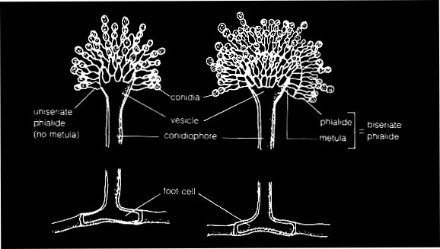
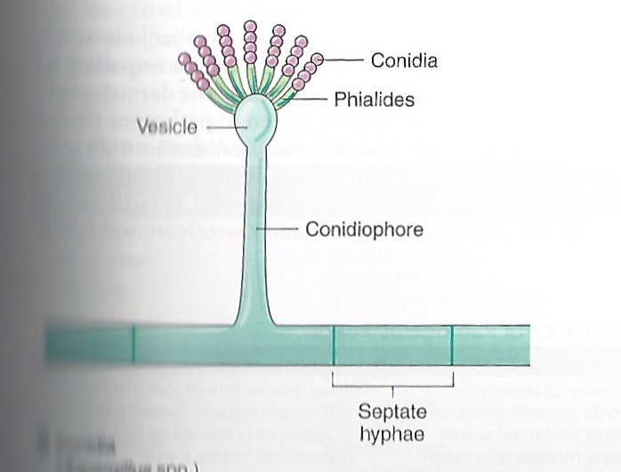
Υφομύκητες
Notes:
Εικόνα 5Ι-2: Δομή υφομύκητα (ασπέργιλλος)

Slide 33
Καντιντίαση
Η κάντιντα αποτελεί μέρος της φυσιολογικής χλωρίδας στον κόλπο, το στόμα και το έντερο.
Σε περίπτωση καταστροφής της φυσιολογικής χλωρίδας (πχ από αντιβιοτικά ευρέως φάσματος) η κάντιντα υπεραναπτύσσεται, διέρχεται τους βλεννογόνους και μπαίνει στην κυκλοφορία.
H κάντιντα έχει την ιδιότητα να αποικίζει το δέρμα και τους βλεννογόνους, λόγω της αυξημένης προσκολλητικότητας στα επιθηλιακά κύτταρα.

Slide 34
Ιατρική παρέμβαση
Mηχανισμός λοίμωξης
Αντιβιοτικά
(αριθμός - διάρκεια)
Υπερανάπτυξη μυκήτων / μετακίνηση
στην κυκλοφορία
Κεντρικοί καθετήρες
Άμεση IV πρόσβαση
Καντινταιμία
Ολική παρεντερική
διατροφή
Άμεση IV πρόσβαση
Μολυσμένο περιεχόμενο
Μεγάλα χειρουργεία
(κυρίως ΓΕΣ)
Μυκητιακή μετακίνηση
στην κυκλοφορία
Χημειοθεραπεία
(ουδετεροπενία)
Ανοσοκαταστολή/
βλεννογονίτιδα
Κορτικοστεροειδή
Ανοσοκαταστολή
Μακροχρόνια νοσηλεία / ΜΕΘ
Αποικισμός δέρματος / βλεννογόνων
Notes:
Εικόνα 5Ι-3: Ιατρικοί χειρισμοί και οι μηχανισμοί που προκαλούν καντινταιμία

Slide 35
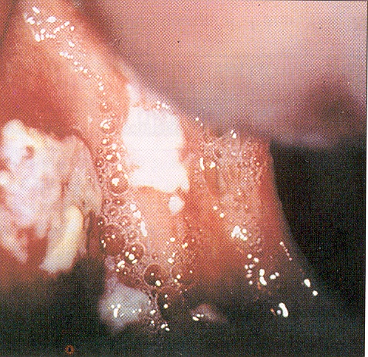
ΚΑΝΤΙΝΤΙΑΣΗ ΣΤΟΜΑΤΟΣ (ψευδομεμβρανώδης)

Slide 36
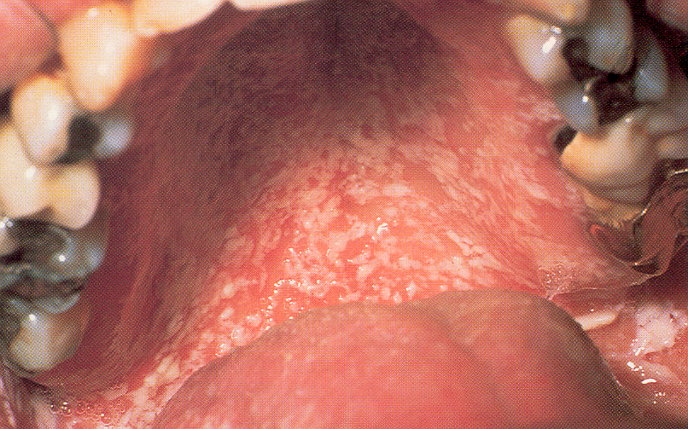
ΚΑΝΤΙΝΤΙΑΣΗ ΣΤΟΜΑΤΟΣ (ψευδομεμβρανώδης)

Slide 37
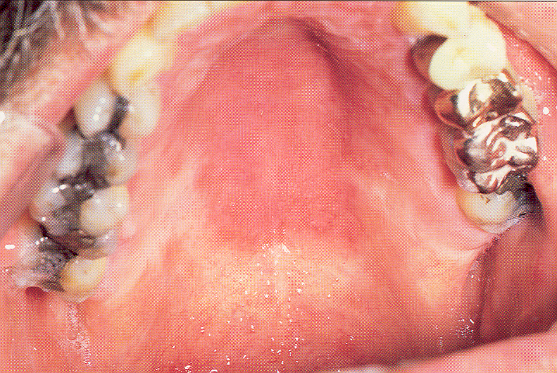
ΚΑΝΤΙΝΤΙΑΣΗ ΣΤΟΜΑΤΟΣ (ερυθηματώδης)

Slide 38
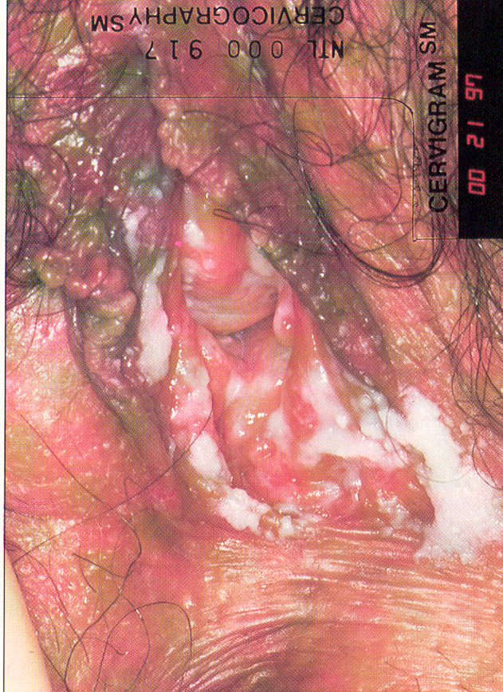
ΚΑΝΤΙΝΤΙΑΣΗ ΚΟΛΠΟΥ

Slide 39
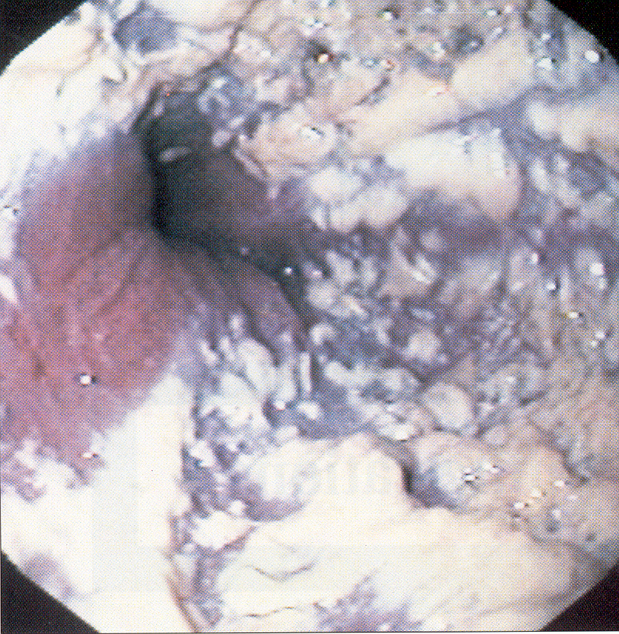
ΚΑΝΤΙΝΤΙΑΣΗ ΟΙΣΟΦΑΓΟΥ

Slide 40
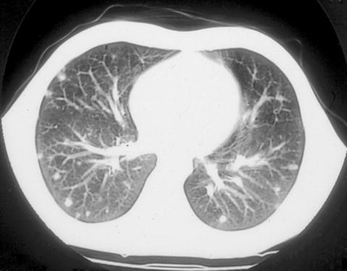
Πνευμονικη καντιντίαση
CT θώρακος που δείχνει οζία, τα οποία είναι εκδήλωση χρόνιας διάσπαρτης καντιντιάσεως μετά από θεραπεία για οξεία λευχαιμία.

Slide 41
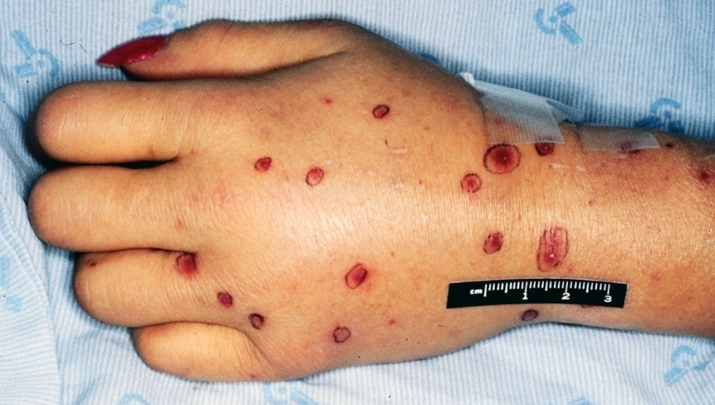
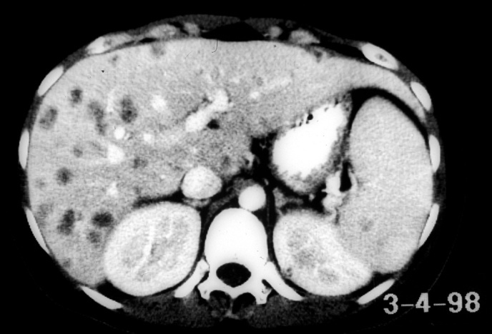
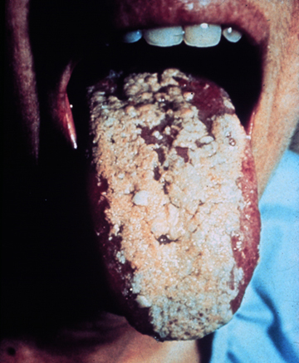
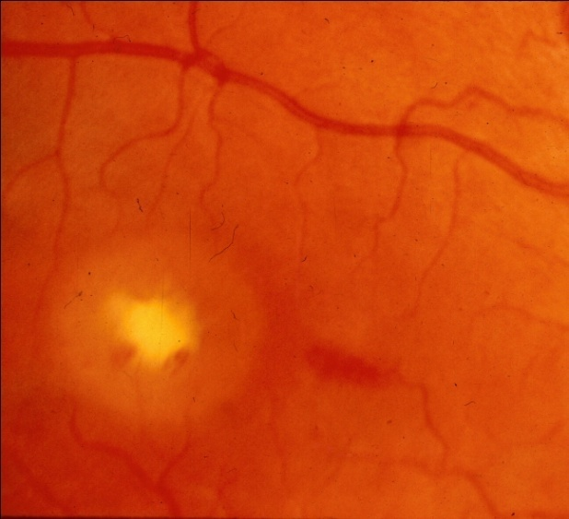
Διηθητική καντιντίαση
Φάσμα κλινικών εκδηλώσεων
Δερματικές εκδηλώσεις μυκηταιμίας
Deeply Invasive
Διάχυτη
Στοματίτιδα
Χοριο-
αμφιβληστροειδίτιδα
Walsh et al. Infect Dis Clin North Am. 1996;10:365-400.
Notes:
Candidiasis is a spectrum of infections which may be cutaneous, mucosal, or deeply invasive. Deeply invasive infections include candidemia, disseminated candidiasis, or single-organ candidiasis.
Candida species are the most frequent cause of invasive fungal infections in neutropenic patients. Although C albicans is the most common cause of candidemia, there has been a shift to non-albicans species in recent years.
This slide illustrates some of the clinical manifestations of candidiasis. Panel A shows the hand of a 47-year-old woman with refractory acute AML who developed Candida krusei fungemia and had multiple showers of cutaneous lesions such as the ones depicted.
Panel B shows a patient with AML and oral candidiasis.
Panel C is a computed tomography (CT) scan of a patient with AML who developed chronic systemic candidiasis. The lesions depicted here developed after recovery from neutropenia.
Panel D depicts Candida chorioretinitis, a finding in nonneutropenic patients with dissemination.
Walsh TJ, Hiemenz JW, Anaissie E. Recent progress and current problems in treatment of invasive fungal infections in neutropenic patients. Infect Dis Clin North Am. 1996;10:365-400.
Slide 39

Slide 42
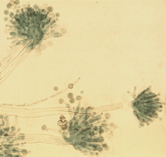
Ασπεργίλλωση
Είναι μυκητιασική νόσος που προκαλείται από είδη Aspergillus
συνήθως A.fumigatus
Φωτομικρογραφία υψηλής ανάλυσης που δείχνει κονιδιοφόρους με μικρούς σπόρους
Ο μύκητας και οι σπόροι του βρίσκονται παντού στο έδαφος και στη σκόνη

Slide 43
Παθοφυσιολογία
Ο άνθρωπος μολύνεται μέσω εισπνοής κονιδίων, τα οποία ουσιαστικά είναι αερομεταφερόμενοι σπόροι του μύκητα.
ένα κυβικό μέτρο αέρα στο δωμάτιο ενός σπιτιού περιέχει 10-20 κονίδια.
Τα κονίδια έχουν μέγεθος 2-3 μικρά και επομένως φτάνουν με την εισπνοή στις τελικές κυψελίδες όπου και προσκολλώνται στα μόρια ινωδογόνου και λαμινίνης της κυψελιδικής βασικής μεμβράνης.
τα κονίδια εκβλαστάνουν και παράγονται υφές, δηλαδή οι σωληνόμορφες δομές του μύκητα.

Slide 44
Αγγειο-διηθητική ασπεργίλλωση
Αφορά αποκλειστικά ανοσοκατασταλμένους ασθενείς με ουδετεροπενία
Χαρακτηρίζεται από διήθηση και απόφραξη των μικρών και μεσαίων πνευμονικών αρτηριών από υφές ασπέργιλλου
Αυτό οδηγεί στην δημιουργία αιμορραγικών οζίων και εμφράκτων
Η θνησιμότητα είναι υψηλή

Slide 45
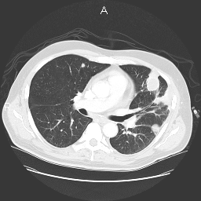
Πνευμονική ασπεργίλλωση
Τεστ Γαλακτομαννάνης
Τεστ Γαλακτομαννάνης
Τεστ Γαλακτομαννάνης
Εισπνοή κονιδίων
Εκβλάστηση κονιδίων στις τελικές κυψελίδες
Μονοπύρηνα και πολυμορφοπύρηνα «επιτίθενται» στα
σπόρια και υφές
Αγγειοδιήθηση, αιμορραγία, νέκρωση
Διασπορά νόσου

Slide 46
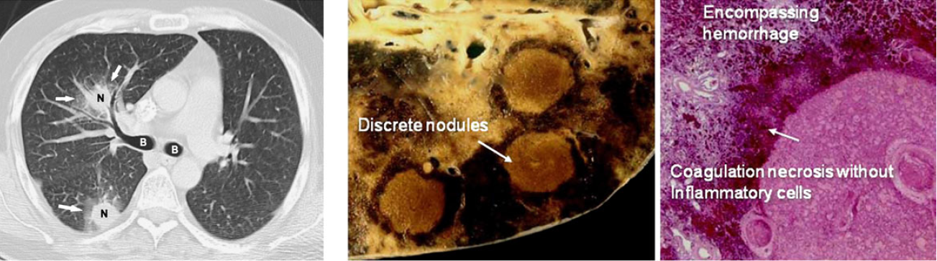
CT – το σημείο της «άλω»
Georgiadou S, Sipsas NV, et al. Clin Infect Dis 2011.

Slide 47
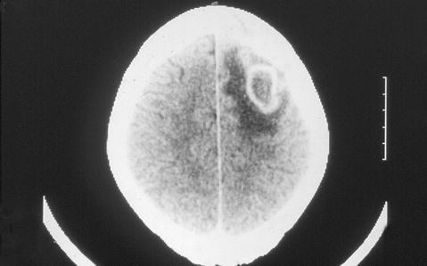
Εγκεφαλική ασπεργίλλωση
CT εγκεφάλου που δείχνει ένα απόστημα στην ΑΡ μετωπο-βρεγματική περιοχή με σημαντικό περιβάλλον οίδημα.

Slide 48
Ασπεργίλλωση
Θνησιμότητα
60%-90%
BAL/πτύελα?
galactomannan,
β-glucans?
CT Θώρακα
ιγμορείων
Λήψη ιστού /
Καλλιέργειες
Σημεία
Συμπτώματα
Καλλιέργειες /
Παθ/ανατομικα
Θάνατος
Χωρίς λοίμωξη
Άμεσο παρασκ.
ορολογικά
Notes:
Reference
Data on file. SPRI, Kenilworth, NJ.

